Slide 1



CHÀO MỪNG CÁC EM ĐẾN VỚI BÀI HỌC NGÀY HÔM NAY!

Slide 2







NHỔ CÀ RỐT

Slide 3




Con có dám thử không?
Được chứ. Nhưng để ta xem con ở trường có học hành đàng hoàng không thì ta mới cho
Bác ơi ! Cháu đói lắm bác cho cháu củ cà rốt được không ạ ?
Dạ. Con đồng ý
Giờ ta sẽ cho con tự nhổ cà rốt

Slide 4






Quan tâm, cảm thông và chia sẻ được thể hiện qua :
A : Lời nói
B : Ánh mắt
C : Nụ cười
D : Cả A, B, C
A B C D

Slide 5

Quan tâm, cảm thông và chia sẻ để:
Chọn đáp án sai:
A : Thương hại lẫn nhau
B : Hỗ trợ lẫn nhau
C : Thấu hiểu lẫn nhau
D : Giúp đỡ lẫn nhau
A B C D

Slide 6
Em sẽ làm gì khi bạn bè của em ích kỉ, thờ ơ trước khó khăn, mất mát của người khác?
A : Năn nỉ bạn cảm thông, chia sẻ với họ
B : Góp ý với bạn
C : Nói xấu, chê bai bạn
D. Mách với người thân của bạn.
A B C D

Slide 7
Để rèn luyện sự quan tâm, cảm thông, chia sẻ, chúng ta cần:
A : theo dõi, quan sát, lắng nghe
B : Điều tra, lắng nghe
C : Quan sát, lắng nghe, đặt mình vào vị trí người khác, sẵn sàng giúp đỡ họ.
D : Lắng nghe, tặng quà người khác.
A B C D

Slide 8
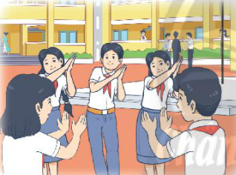
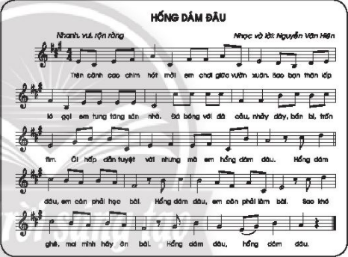

Em hãy cùng hát và vỗ tay theo nhạc bài hát “Hổng dám đâu” của nhạc sĩ Nguyễn Văn Hiên.
Em rút ra được thông điệp gì liên quan đến việc học tập thông qua bài hát?

Slide 9






Bài 3
HỌC TẬP
TỰ GIÁC, TÍCH CỰC

Slide 10
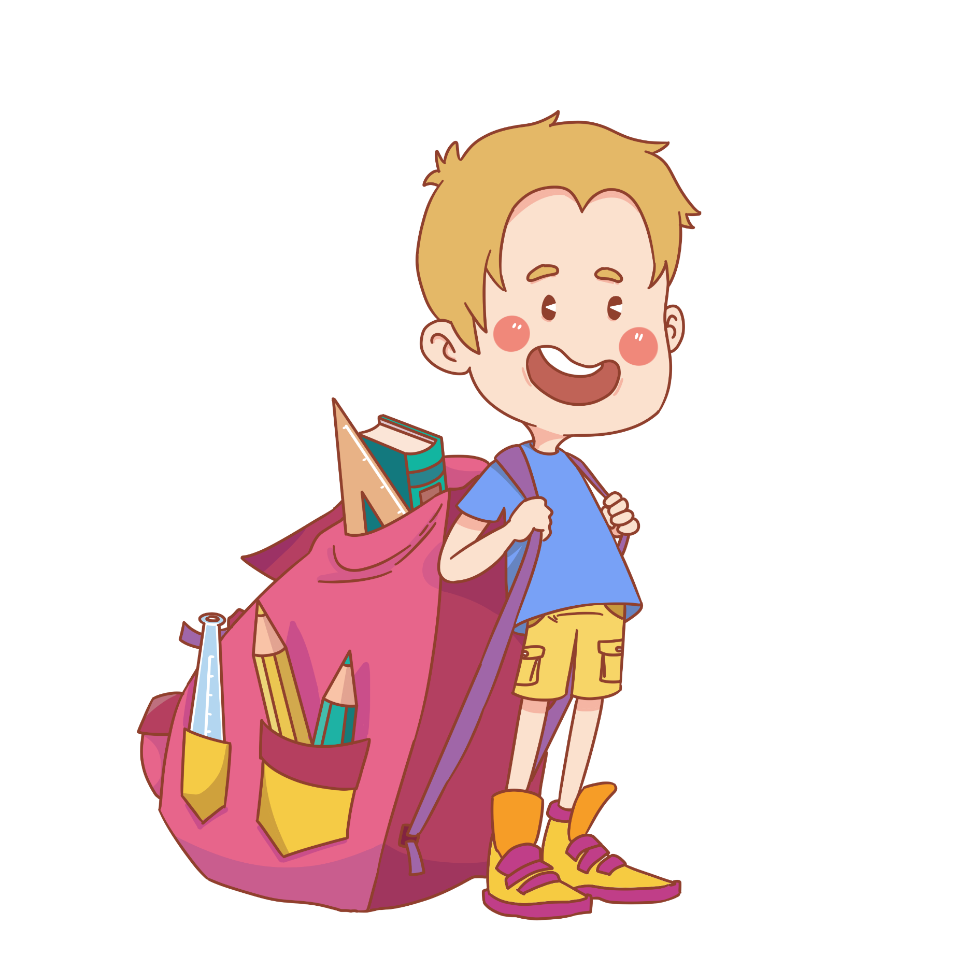
1. Em hãy đọc câu chuyện Tam Nguyên Yên Đổ và trả lời câu hỏi
Những biểu hiện tự giác, tích cực học tập của nhà thơ Nguyễn Khuyến trong câu chuyện trên được thể hiện như thế nào?
Việc tự giác, tích cực học tập đã đem lại kết quả gì cho nhà thơ Nguyễn Khuyến?
Tự giác, tích cực trong học tập còn có những biểu hiện nào?

Slide 11
1. Em hãy đọc câu chuyện Tam Nguyên Yên Đổ và trả lời câu hỏi
- Biểu hiện tự giác, tích cực học tập của nhà thơ Nguyễn Khuyến:
Đêm có trăng, đọc dưới ánh trăng.
Tập đọc mỗi ngày.
Không trăng, đốt lá ở miếu đọc sách.

Slide 12
1. Em hãy đọc câu chuyện Tam Nguyên Yên Đổ và trả lời câu hỏi
- Việc tự giác, tích cực giúp nhờ thơ Nguyễn Khuyến:
    Năm 1864 đỗ đầu kì thi Hương.
    Năm 1871 đỗ Hội Nguyên và đỗ Đình Nguyên.
Những biểu hiện của học tập tự giác, tích cực là luôn chủ động, nỗ lực hết mình, không đợi người khác nhắc nhở, không ngại khó khăn để hoàn thành mục tiêu học tập đặt ra.

Slide 13
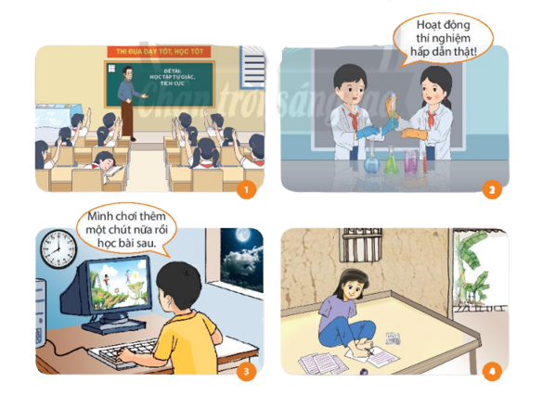
2. Em hãy quan sát các bức tranh sau và trả lời câu hỏi
HS đọc câu chuyện SGK trang 17 – 18 và trả lời câu hỏi:
Bức tranh nào thể hiện tính tự giác, tích cực học tập và chưa tự giác, tích cực học tập?
Để rèn luyện tính tự giác, tích cực trong học tập, em phải làm gì?

Slide 14
2. Em hãy quan sát các bức tranh sau và trả lời câu hỏi
⇨Bức tranh 1, 3 thể hiện không tự giác, tích cực trong học tập.

Slide 15
2. Em hãy quan sát các bức tranh sau và trả lời câu hỏi
⇨ Bức tranh 2, 4 thể hiện tự giác, tích cực trong học tập.

Slide 16

2. Em hãy quan sát các bức tranh sau và trả lời câu hỏi
- Để rèn luyện tính tự giác, tích cực trong học tập, em phải luôn ý thức việc học tập của mình, tự chủ động học tập không cần người khác nhắc nhở...

Slide 17

2. Em hãy quan sát các bức tranh sau và trả lời câu hỏi
- Biểu hiện tự giác, tích cực học tập:
    Xác định đúng mục đích học tập
    Lập thời gian biểu khoa học, hợp lí
    Quyết tâm thực hiện mục tiêu, kế hoạch đề ra...

Slide 18

2. Em hãy quan sát các bức tranh sau và trả lời câu hỏi
- Biểu hiện không tự giác, tích cực học tập:
  Mải chơi, không tập trung học tập.
  Luôn bị người khắc nhắc nhở, phê bình.
  Học tập đối phó...

Slide 19
3. Em hãy đọc các trường hợp sau và trả lời câu hỏi
Trường hợp 1
N là học sinh lớp 7C. Do kinh tế gia đình khó khăn nên bố mẹ N phải làm nhiều công việc khác nhau và không thể dành nhiều thời gian cho N. Dù vậy, N luôn chủ động trong học tập, đặt mục tiêu cụ thể và quyết tâm thực hiện bằng sự cố gắng, nỗ lực cao. Kết quả là N luôn học tốt và được thầy, cô giáo khen ngợi.
Trường hợp 2
H thường tự giác trong học tập, nhất là khi làm việc nhóm. H cho rằng nhóm có nhiều người nên mình cũng phải tự giác, chủ động thực hiện nhiệm vụ. Không những thế, H còn xây dựng kế hoạch cải thiện khả năng thuyết trình của mình một cách chủ động, đầy quyết tâ.

Slide 20

3. Em hãy đọc các trường hợp sau và trả lời câu hỏi
Trường hợp 3
Từ khi được bố mẹ mua cho điện thoại thông minh, T có biểu hiện sa sút trong học tập. Mỗi buổi tối, thay vì ngồi vào bàn học bài, T sử dụng điện thoại và nói dối bố mẹ là tìm tài liệu hay trao đổi việc học với bạn. Đến cuối học kì, kết quả học tập của T giảm sút nên bố mẹ quyết định không cho T sử dụng điện thoại nữa.
Em có suy nghĩ gì về việc làm của bạn N, H, T?
Vì sao học sinh cần phải tự giác, tích cực trong học tập?
Theo em, nên góp ý, nhắc nhở những bạn chưa tự giác, tích cực học tập như thế nào?

Slide 21

3. Em hãy đọc các trường hợp sau và trả lời câu hỏi
Hai bạn N và H có tinh thần tự giác, tích cực học tập, còn T không có tinh thần tự giác, tích cực học tập.
Học sinh cần phải tự giác, tích cực trong học tập để có thêm nhiều kiến thức, gặt hái được nhiều thành công hơn trong học tập và trong cuộc sống sau này...

Slide 22



KẾT LUẬN
- Học tập tự giác, tích cực giúp chúng ta có thêm kiến thức, mở rộng hiểu biết, gặt hái nhiều thành công và được mọi người thừa nhận, tôn trọng.
- Học sinh phải rèn luyện tính tự giác, tích cực học tập; đồng thời cần nhắc nhở và giúp đỡ những bạn chưa tự giác, tích cực trong học tập để cùng nhau tiến bộ.

Slide 23




LUYỆN TẬP
1. Em hãy tìm các ví dụ trái với tính tự giác, tích cực học tập. Những hành động đó sẽ dẫn đến hậu quả như thế nào?

Slide 24
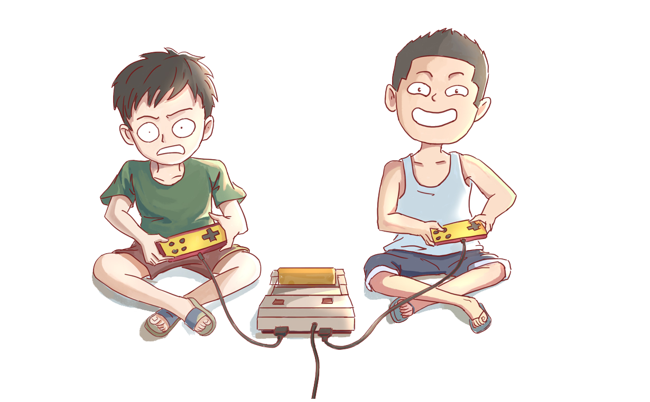

Hành động: Trốn học đi chơi điện tử
→ Bị thầy/ cô giáo phạt, bị điểm kém, kết quả học tập ngày càng sa sút.
Hành động: Ngủ trong lớp học
→ Bị thầy/ cô giáo phạt, không nắm được kiến thức bài học, bị điểm kém….

Slide 25
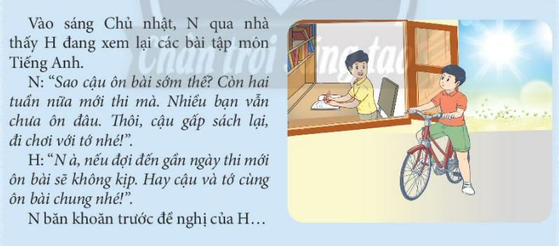
LUYỆN TẬP
2. Em hãy đọc tình huống sau và trả lời câu hỏi
Nếu là N, em sẽ ứng xử như thế nào?
Em có nhận xét gì về tính tự giác, tích cực trong học tập của bản thân thông qua tình huống cụ thể?

Slide 26
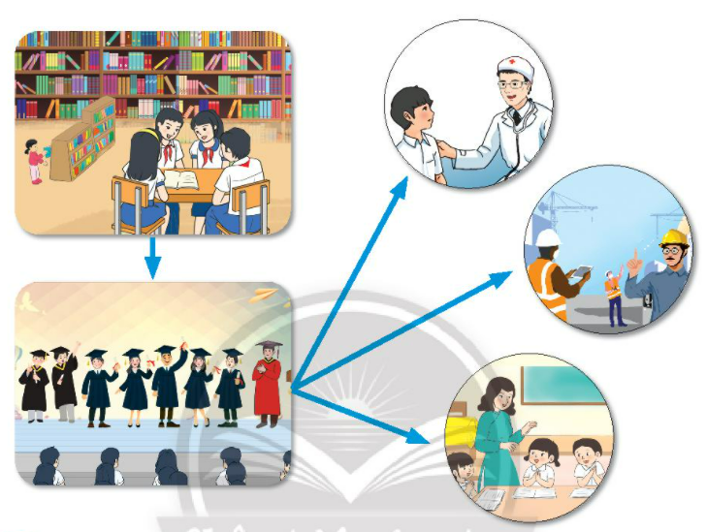
LUYỆN TẬP
3. Dựa vào các bức tranh dưới đây, em hãy xây dựng dàn ý và thức hiện bài thuyết trình ngắn với chủ đề: “Hành trình vươn đến ước mơ”. Từ đó, nêu lên ý nghĩa của tính tự giác, tích cực học tập để thực hiện ước mơ của mình.

Slide 27
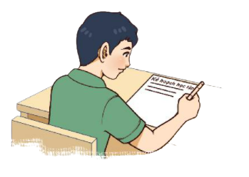
VẬN DỤNG
1. Em hãy lập bảng kế hoạch học tập cho năm học này và những việc làm cụ thể về tính tự giác, tích cực trong học tập.
2. Em hãy chọn một người bạn trong lớp để cùng góp ý, nhắc nhở nhau trong học tập và chia sẻ trước lớp về kết quả đạt được sau 1 tháng.

Slide 28





HƯỚNG DẪN VỀ NHÀ
Ôn lại nội dung bài học ngày hôm nay.
Hoàn thành bài tập phần vận dụng.
Học và chuẩn bị bài 4 – Giữ chữ tín.

Slide 29
CẢM ƠN CÁC EM ĐÃ
LẮNG NGHE BÀI GIẢNG!

